Slide 1

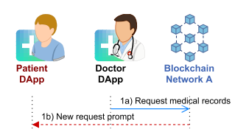
Bài báo khoa học
Bước 1:

Slide 2
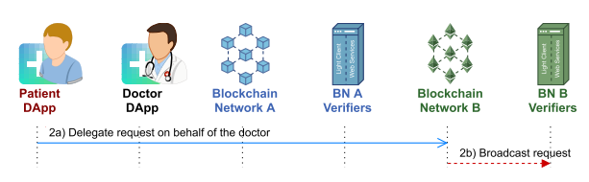
Bài báo khoa học
Bước 2:

Slide 3
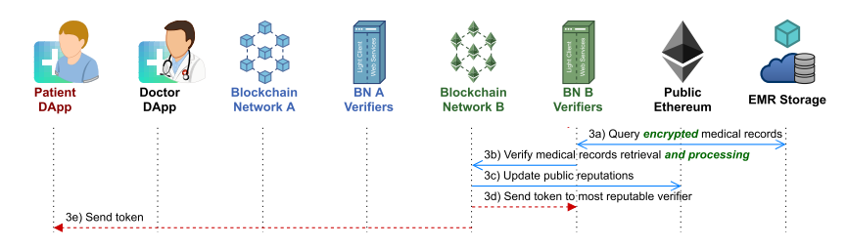
Bài báo khoa học
Bước 3:

Slide 4
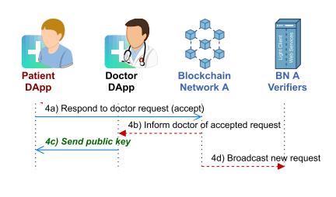
Bài báo khoa học
Bước 4:

Slide 5
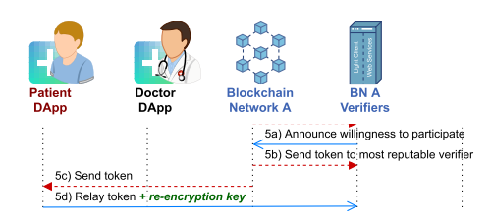
Bài báo khoa học
Bước 5:

Slide 6
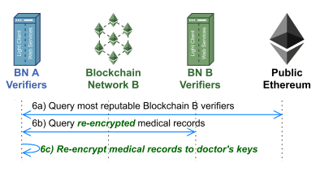
Bài báo khoa học
Bước 6:

Slide 7
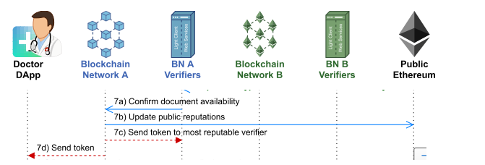
Bài báo khoa học
Bước 7:

Slide 8
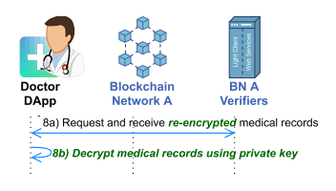
Bài báo khoa học
Bước 8:

Slide 9
Bài báo tham khảo
Bài 1: Zhang, Y., Jiang, J., Dong, X., Wang, L., & Xiang, Y. (2022). BeDCV: Blockchain-Enabled Decentralized Consistency Verification for Cross-Chain Calculation. IEEE Transactions on Cloud Computing.
Bài 2: He, Y., Zhang, C., Wu, B., Yang, Y., Xiao, K., & Li, H. (2021). A cross-chain trusted reputation scheme for a shared charging platform based on blockchain. IEEE Internet of Things Journal.
Bài 3: Jiang, J., Zhang, Y., Zhu, Y., Dong, X., Wang, L., & Xiang, Y. (2022). DCIV: Decentralized cross-chain data integrity verification with blockchain. Journal of King Saud University-Computer and Information Sciences, 34(10), 7988-7999.

Slide 10
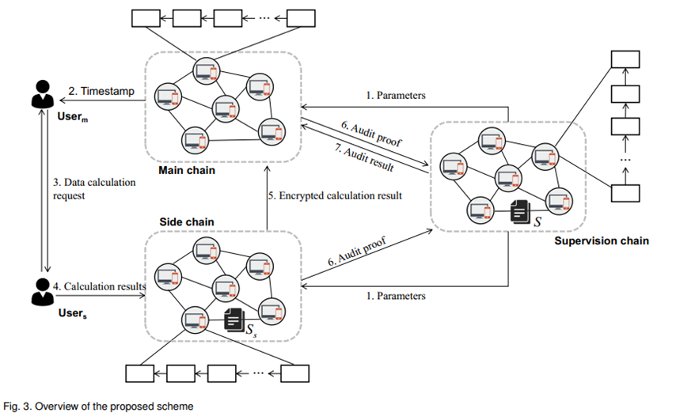
BeDCV: Blockchain-Enabled Decentralized Consistency Verification for Cross-Chain Calculation

Slide 11
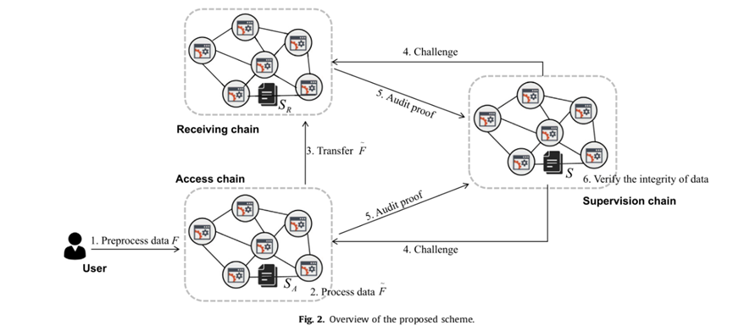
DCIV: Decentralized cross-chain data integrity verification with blockchain

